Slide 1
KS - kommunesektorens organisasjon
FINF4010, 13. september kl. 10.15 - 12.00 i rom DJ 5103.
Kommunal IT: status, styring og viktige utfordringer, sett fra KS
Astrid Øksenvåg
Avdelingsdirektør Digitale fellestjenester
Forskning, innovasjon og digitalisering, KS

Slide 2
Disposisjon:
  Generell om kommunesektoren
  Hva er Kommunesektorens organisasjon
  KS som «tjenestetilbyder/leverandør»
  KS som samordner
  Marked/leverandør/fagsystem
  KS sitt digitaliseringsarbeid
  …muligens litt til

Slide 3
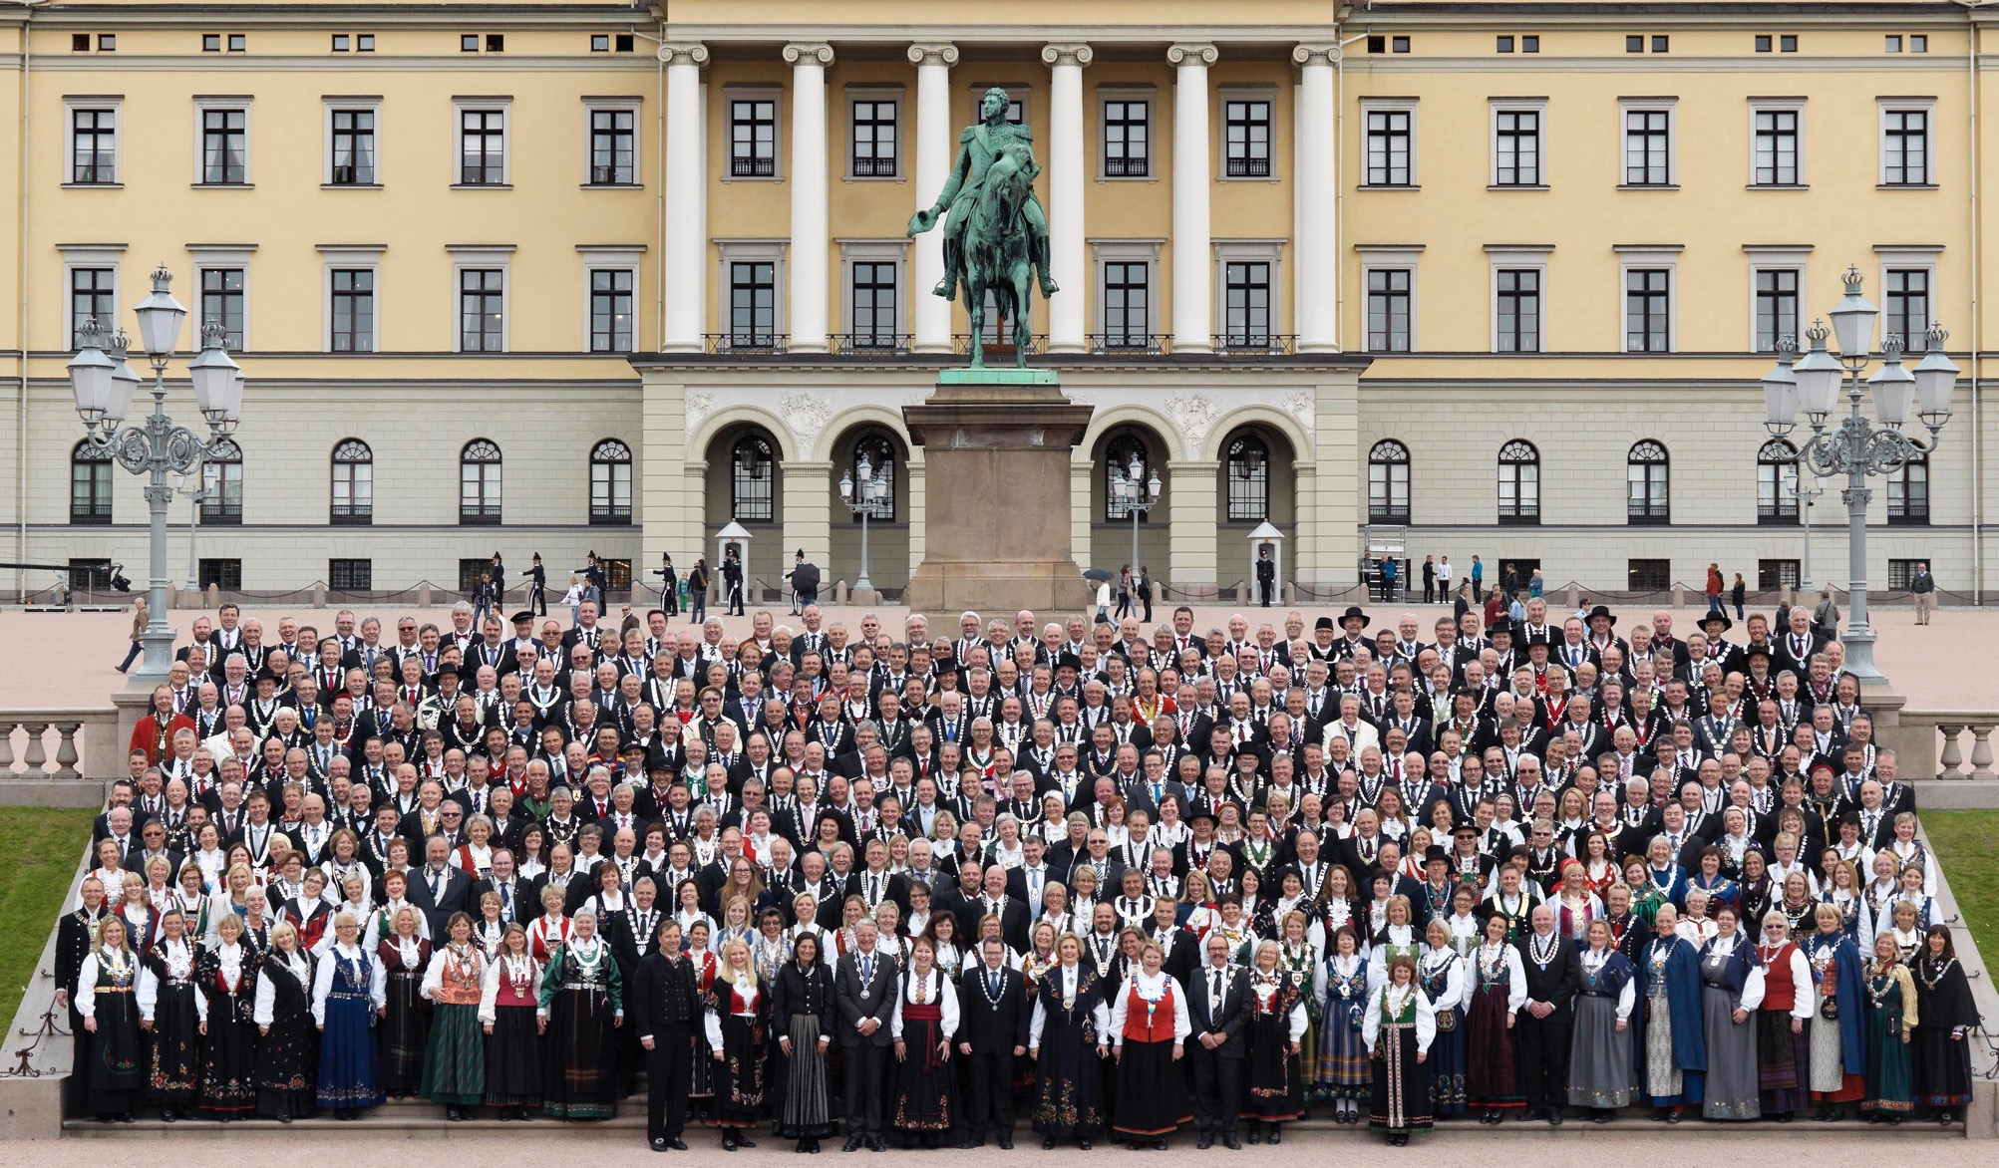
Notes:
Alle norske kommuner og fylkeskommuner er medlemmer i KS. Fra 2020: 11 fylker og 356 kommuner.
Det er enorm kraft i kommunesektoren – nær en halv million ansatte med bred kompetanse, og over 11 000 engasjerte lokalpolitikere har som felles mål å dekke innbyggernes behov.
De er disse KS er til for. Når man slår kreftene sammen får man utrettet mye. Norske kommuner lever i et utfordrende skjæringspunkt mellom lokalt selvstyre, nasjonale lover og reguleringer, og med økonomiske rammer som bestemmes av Stortinget. KS og regjeringen er derfor enige om at det er viktig med en god dialog mellom staten og kommunesektoren.
Bildet fra Grunnlovsjubileet i 2014, hvor alle landets ordførere var invitert til Oslo på en markering på slottet.
Minste kommune 200 innbyggere, største 700 000. Gj snitt kommune 5 000 innbyggere
Minste FK 250 000, Største 1,2 mill

Slide 4


Fakta om kommunesektoren
Kommunens oppgaver og formål
Kommunene er selvstendige rettssubjekter som ikke er underlagt staten
Kommunen kan ikke instrueres, men styres gjennom lovgivning, budsjettpolitikk med mer
Kommunen er lokalsamfunnets fellesorgan i vid forstand
Kommunen har to roller
  Den allmenne rollen
  Den tjenesteytende rollen
Vi har 356 kommuner og 11 fylkeskommuner
Ca 500 000 sysselsatte i kommuner og fylkeskommuner
Anskaffer for omkring 200 milliarder i året
Fra Utsira med 198 innbyggere, til Oslo med rundt 50.000 ansatte og 40 milliarder i frie inntekter
Eget forvaltningsnivå – administrativt og politisk
Selvstyret er grunnlovsfestet (31.mars 2016)
«Generalistkommuneprinsippet» står sterkt
Over halvparten av årsverkene (eks. ledere) utføres av ansatte med høyere utdanning
11.000 lokalpolitikere
https://www.ks.no/fagomrader/statistikk-og-analyse/status-kommune-2021/

Slide 5

Finansiering av kommunesektoren
Skatteinntekter
Rammetilskudd
Frie inntekter
40%
31%
Egenbetalinger (gebyrer)
Øremerkede tilskudd
”Bundne” inntekter
14%
6%
I tillegg: Momskompensasjon(5 %) Andre inntekter (3 %) (rente og utbytte)

Slide 6
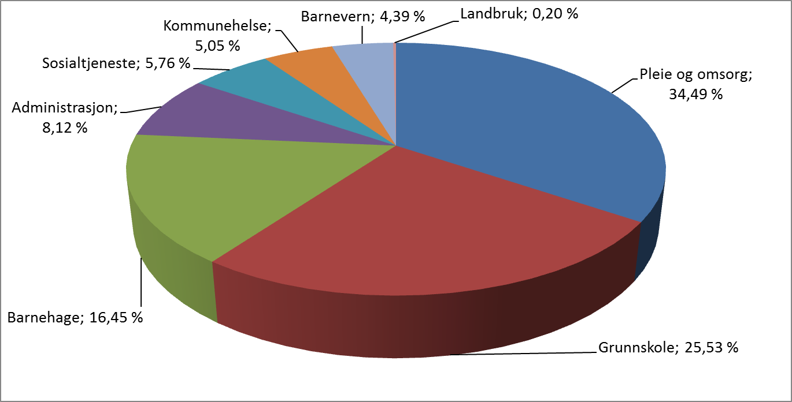
Tjenesteområdenes andeler av kostnadsnøkkelen i 2019
Samlet utgiftsnivå for disse sektorene er for 2019 utgjør i alt 277,8 mrd. kroner

Slide 7


Hva er KS til for?
KS arbeider for at alle norske kommuner og regioner skal ha sterke nok muskler til å utvikle gode lokalsamfunn som dekker innbyggernes behov.
Notes:
KS arbeider for at Storting og regjering skal vise folkevalgte tillit og gi kommuner og fylkeskommuner frihet til å gjennomføre en politikk som er godt tilpasset lokale forhold uavhengig av størrelse, demografi og geografi.

Slide 8

Landstinget
Fylkesstyrene
Landsstyret
Fylkesmøtene
Hovedstyret
RÅDGIVENDE ORGAN
Kommunedirektørutvalget
Fylkesvise kommunedirektørutvalg
Kommunestyrer og fylkesting
Notes:
Alle landets kommuner og fylkeskommuner er medlemmer i KS. Faste folkevalgte og kommune- og fylkesråder kan velges til styrene i KS. Tillitsvalgte fra hele landet er representert gjennom fylkesstyrene, Landsstyret og Hovedstyret. Landstinget er KS’ øverste styrende organ og avholdes hvert fjerde år etter lokalvalgene. Neste landsting blir i 2020.
Organiseringen
Fylkesmøtene
Alle medlemmene er representert i fylkesmøtene. Etter hvert kommunestyre- og fylkestingsvalg velger fylkesmøtene delegater til Landstinget og blant disse velges medlemmer og leder til Fylkesstyret. De årlige fylkesmøtene drøfter og forankrer KS’ arbeid mot regjeringen, tariffspørsmål, forpliktende avtaler og andre viktige og prinsipielle saker. Fylkesmøtene kan også ta opp lokale/regionale saker som kan gi retning til fylkesstyrenes arbeid.
Fylkesstyrene
Ingen kjenner lokalsamfunnene og det regionale politiske bildet bedre enn representantene til fylkesstyrene. De støtter KS ved å tilrettelegge og forestå den løpende politiske virksomheten på fylkesnivå og er KS’ viktigste knutepunkt for medlemskontakt.
Fylkesstyrene sikrer at KS har nødvendig politisk støtte og gir innspill og anbefalinger som det mener vil styrke kommunesektorens stemme overfor staten og i den offentlige debatten. Både i forberedelsen til sentrale tariffoppgjør og i politiske spørsmål har det vist seg svært viktig at det på fylkesnivå har vært grundige drøftinger og at det gis tydelige tilbakemeldinger til KS. Fylkesstyrelederne er automatisk oppnevnt til Landsstyret. KS’ regionkontorer er sekretariat for fylkesstyrene.
Landstinget
Landstinget er KS’ øverste myndighet. Landstinget vedtar de overordnede politiske rammer som KS skal arbeide etter de neste fire årene og velger organisasjonens Hovedstyre med politisk leder. Landstinget består av ca. 240 (vedtektene skal opp til behandling i 2020) valgte delegater fra kommuner, fylkeskommuner og bedrifter. Delegatene som ble utpekt av fylkesmøtene velger representanter til Landsstyret og til Hovedstyret. I tillegg velges Hovedstyrets ledelse.
Landsstyret
Landsstyret er KS øverste organ mellom Landstingene. Landsstyret møtes minst to ganger i året og består av alle fylkesstyrelederne, hele Hovedstyret og 18 landstingsvalgte representanter. Dette er KS’ øverste organ i fireårsperioden mellom landstingene. Landsstyret utpeker retning og vedtar blant annet langtidsplan for KS. I tillegg behandler Landsstyret spørsmål om KS’ krav til staten i forbindelse med de faste møtene med regjeringen.
Hovedstyret
Hovedstyret ivaretar den daglige, politiske ledelsen av KS og setter i verk Landstingets og Landsstyrets vedtak. Hovedstyret vedtar budsjett for KS sentralt og i fylkene. Hovedstyret møtes normalt ti ganger i året og ellers etter behov, for eksempel under tariffoppgjøret. Hovedstyret utpeker representanter til internasjonale organisasjoner som KS er medlem av. Styreleder i KS Bjørn Arild Gram (Sp). Første nestleder er Gunn Marit Helgesen (H) og andre nestleder er Sven Tore Løkslid (AP).
Hovedstyret har 15 medlemmer, hvorav ett medlem velges av Bedriftsstyret.
Kommunedirektørutvalget
KS har et eget utvalg for kommunedirektører (rådmennene). Det er et rådgivende organ og velges av kommunedirektørlandsmøtet (rådmannslandsmøtet). Det er også kommunedirektørutvalg på fylkesnivå. KS i regionene er sekretariat for de fylkesvise kommunedirektørutvalgene. I tillegg til fylkesstyrene er de gode støttespillere og rådgivende organ for KS. Kommunedirektørlandsmøtet, som arrangeres annethvert år, peker ut representantene til det sentrale kommunedirektørutvalget. Utvalgets leder møter som observatør med tale- og forslagsrett i Hovedstyret.

Slide 9

Politiske prioriteringer
Landstinget 2020 vedtok dokumentet Mange bekker små, som viser mål og satsinger og prioritering for en samlet kommunesektoren fremover.
Notes:
Det politiske grunnlagsdokumentet «Mange bekker små» ble vedtatt av Landstinget i 2020. Det legger grunnlaget for alt arbeidet KS skal utføre i fireårsperioden.
Plan og budsjett for KS som utarbeides årlig, og vedtas av Landsstyret. Planen for perioden 2020-2024 har for eksempel med tiltak og aktiviteter for hvordan KS vil gi støtte til bruk av bærekraftsmålene i kommuner og fylkeskommuner.

Slide 10
KS` roller
Interessepolitisk aktør
KS
Tjenestetilbyder
Arbeidsgiverorganisasjon
Utviklingspartner
Notes:
For å forstå behovet for endring – er det nyttig å se på KS sine roller:
KS har i utgangspunktet tre definerte roller:
1. Interessepolitisk organisasjon.
2. Arbeidsgiverorganisasjon
3. Utviklingspartner
- Rollen som Leverandørfunksjon har relasjoner til rollene som interessepolitisk aktør og til utviklingspartnerrollen.
- Samtidig er den også vesensforskjellig fra de tre prioriterte rollene til KS.
- Den må nok også - sett i forfold til de tre øvrige rollene – kunne sies å være mindre kjent og prioritert.

Slide 11
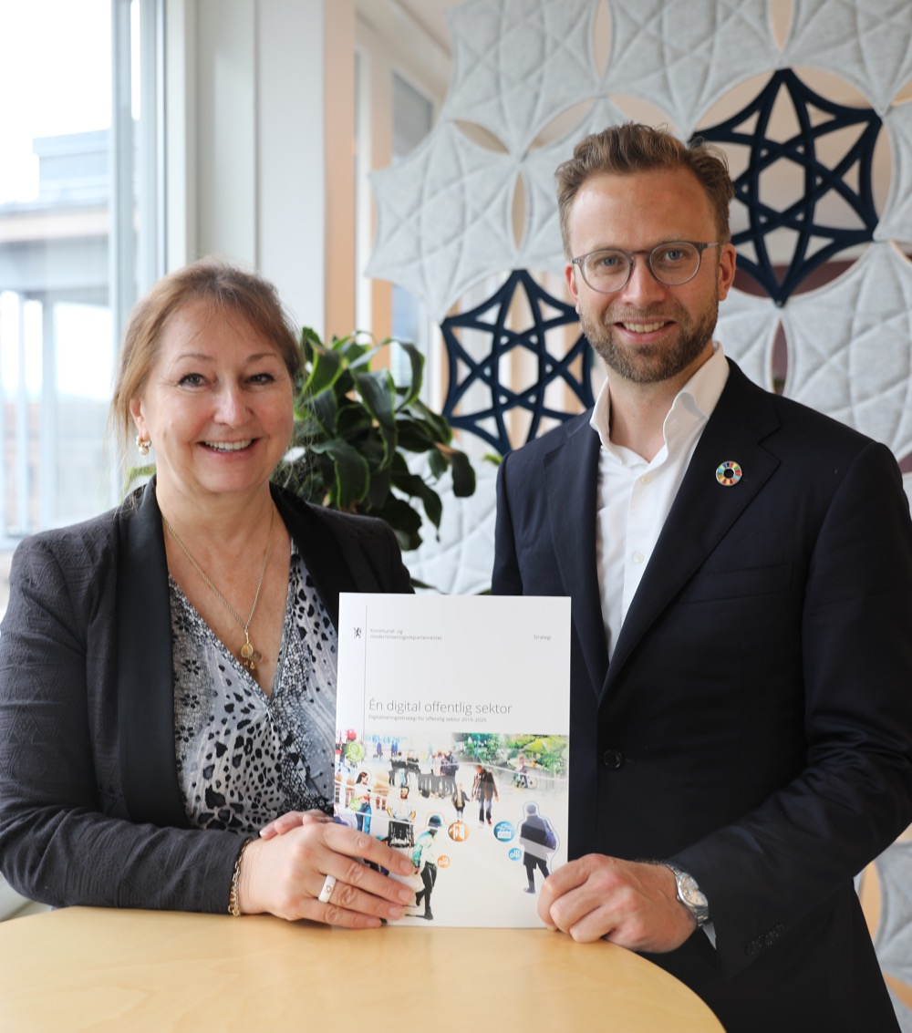
Pådriver og samordner i digitaliseringsarbeidet
KS ER PREMISSLEVERANDØR
I DIGITALISERING AV KOMMUNAL SEKTOR
KS samler kommunesektoren i digitaliseringsarbeidet.
KS sitter sammen med representanter fra medlemmene i 17+ nasjonale råd og utvalg på digitaliseringsområdet
KommIT-rådet peker ut retning
Regionale nettverk muliggjør forankring og utbredelse
Likeverdighet
Representativitet
Innflytelse
Enklere hverdag for
innbyggere og næringsliv
Notes:
KS arbeider for at kommunesektoren får være med på å bestemme, og for at stat og kommune skal være likeverdige parter.
Det er enorm kraft i kommunesektoren (Til sammen er vi faktisk fire ganger så mange ansatte som Apple)
Det er stor enighet om at vi skal gjøre mer sammen
Vi er sterke sammen - både overfor stat og ikke minst leverandørmarkedet
Det er vi som må sette premissene for hvordan innbyggerne skal møte kommunen i framtiden
KS har en sentral rolle i å samordne sektoren på digitaliseringsområdet
KS lager ordninger som bidrar til at kommunesektoren som fellesskap kan utvikle trygge, gode og effektive fellesløsninger.
Finansieringsordningen Digifin er et spleiselag som sørger for at kommunene og fylkeskommunene utvikler løsninger sammen.
KS utvikler og forvalter felles kommunal arkitektur og felleskomponenter, for eksempel SvarUt og MinSide.
Gjennom KommIT-rådet bidrar kommuner og fylkeskommuner til å styre digitaliseringsarbeidet vårt. KommIT-rådet er et rådgivende organ i KS innen digitalisering og smart bruk av teknologi. Rådet skal bidra til utvikling av felles løsninger og ivareta kommunesektorens interesser. Rådet behandler blant annet nasjonale prosjekter som har søkt om støtte fra finansieringsordningen for digitale fellesprosjekter. KommIT-rådets anbefaling sendes KS som tar den endelige beslutninger.
KS sitter sammen med medlemmene i 17++ (vokser stadig) nasjonale råd og utvalg (for eksempel SKATE, Nasjonalt fagutvalg for arkitektur eHelse osv.)

Slide 12
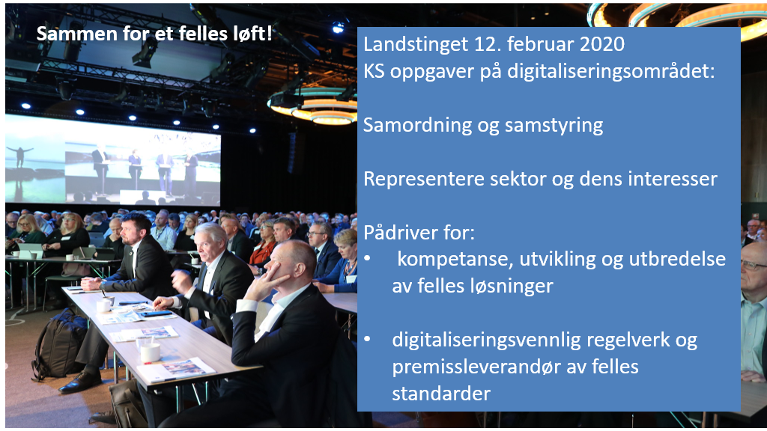

Slide 13
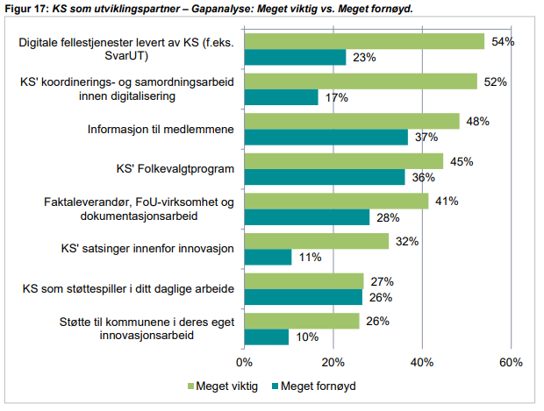
Medlemsundersøkelsen 2019 (og 2017):
Det spriker mellom det KS’ medlemmer opplever som viktig, og hvor fornøyde de er med KS sitt arbeid – særlig innenfor digitalisering
Gjennomført gapanalyse – der viktighet er satt opp mot tilfredshet
Digitalisering ligger høyt på listen over største forskjeller mellom viktighet og tilfredshet
Over 30 prosentpoengs gap mellom meget viktig og meget fornøyd
Kommer også til syne i annen medlemsdialog
Notes:
Som dere ser på grafen, er det et stort sprik mellom det KS sine medlemmer opplever som viktig i lyse grønt, og hvor fornøyde de er med KS sitt arbeid, i mørke grønt. Dette er innenfor forskning, innovasjon og kanskje spesielt innenfor digitalisering.

Slide 14
KS som samordner

Slide 15

Hva menes med samstyring?
Med samstyring menes samarbeidsmodeller for digitaliseringsarbeidet i offentlig sektor som sikrer samordning og samhandling på tvers av og innenfor sektorer og forvaltningsnivåer. Slike modeller skal gi kommunal sektor tilstrekkelig innflytelse i det nasjonale digitaliseringsarbeidet, uten at dette rokker ved de grunnleggende prinsippene for styring og oppgavefordeling i offentlig forvaltning.
(Digitaliseringsstrategien En digital offentlig sektor)

Slide 16

Prinsipper for samstyring
Likeverdighet og innflytelse:
Styringsmodellen må bidra til å gi partene reell medinnflytelse. Representasjon i råd og utvalg der samstyring foregår, må legge grunnlag for likeverdig og balansert medvirkning og påvirkning.
Representativitet:
Kommunesektorens representanter i statlige råd og utvalg må oppnevnes og delta på vegne av en samlet sektor. KS oppnevner kommunesektorens representanter til råd og utvalg.
Tidlig involvering -> Involvering hele veien:
De utvalgene og rådene der samstyring foregår, må involveres så tidlig som mulig i relevante nasjonale saker som berører deres mandat eller ansvarsområde.
Notes:
Asbjørn
Her ser dere prinsippene i digitaliseringsstrategien som skal legges til grunn for en samstyringsmodell. Disse er likeverdighet og innflytelse, representativitet og tidlig involvering.
Med samstyring menes (fra digitaliseringsstrategien) samarbeidsmodeller for digitaliseringsarbeidet i offentlig sektor som sikrer samordning og samhandling på tvers av og innenfor sektorer og forvaltningsnivåer. Slike modeller skal gi kommunal sektor tilstrekkelig innflytelse i det nasjonale digitaliseringsarbeidet, uten at dette rokker ved de grunnleggende prinsippene for styring og oppgavefordeling i offentlig forvaltning.
Det er uklart i hvilken grad disse prinsippene etterleves slik de er beskrevet i dag.
Når prinsippene tas ut av konteksten i digitaliseringsstrategien, kan det være uklart hva som menes, og vi trenger derfor en tydeliggjøring. Dette arbeidet er kommet godt i gang.
Prinsippene i digitaliseringsstrategien dekker stort sett kommunesektorens behov for involvering i nasjonalt digitaliseringsarbeid.
Men - arbeidsgruppen mener imidlertid at det ikke er tilstrekkelig å være tidlig involvert, kommunesektoren vil være involvert helt fra beslutninger treffes til tiltak er gjennomført.
Arbeidsgruppen foreslår derfor at prinsippene videreføres, men at beskrivelsene justeres/tydeliggjøres (blant annet fjerning av begrensning til råd og utvalg) - og at prinsippet Tidlig involvering endres til Involvering hele veien.
Vi kan ha et godt samarbeid mellom KS og direktorat og/eller i diverse samstyringsmodeller. Utfordringer kan oppstå når dialogen går over fra å være mellom direktorat og KS til dialog mellom direktorat og departement.
Direktoratet kan for eksempel velge å se bort ifra eller ikke vektlegge rådene fra råd og utvalg (for eksempel e-helsestyret) eller fra KS.
Det er heller ikke gitt at KS blir involvert i det som skjer videre i direktoratet og/eller departementet selv om tiltaket har konsekvenser for kommunal sektor.
Det kan føre til at tiltak eller saker som har konsekvenser for kommunal sektor ikke blir tilstrekkelig belyst i departement eller direktorat/underliggende virksomhet før beslutninger fattes.
og der beslutningene fattes på politisk nivå, ønsker KS å involveres slik at det gis anledning til uttale seg om kunnskapsgrunnlaget før politiske beslutninger tas.
KS kan løfte problemstillinger som berører kommunene innenfor konsultasjonsordningen, men det kan ta for lang tid før saken kan drøftes.
I konsultasjonsordningen drøftes saker også på et mer overordnet nivå enn det som kan være behovet for kommunal sektor

Slide 17
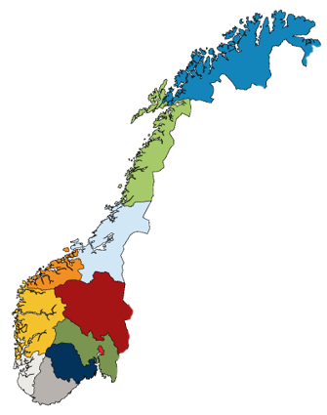
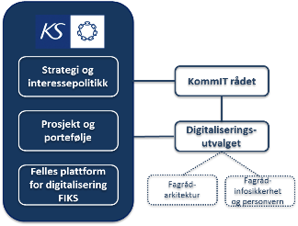
Regionale digitaliseringsnettverk – felles løft for digitalisering og omstilling
Den kommunale samstyringsstrukturen
Digi Troms og Finnmark
Digi Nordland
Digi Møre og Romsdal
Digi Trøndelag
Digi Innlandet
Digi Vestland
Digi Viken
- Digi Viken Øst
Digi
Rogaland
Digi TV (Vestfold og Telemark)
Digi Agder
Notes:
KS fikk i Landstinget i 2020 et klart mandat på digitaliseringsområdet.
Mandatet tydeliggjør rollen hva gjelder digitalisering generelt, og samtidig et klart signal, eller en «marsjordre», om at KS skal utvikle og ivareta denne pådriverrollen i samarbeid med regionale digitaliseringsnettverk.
Helt konkret innebærer det at:
KS skal ivareta og videreutvikle samordnings- og samstyringsstrukturen for digitalisering i kommunal sektor, i samarbeid med regionale digitaliseringsnettverk.
KS skal være en pådriver for digital kompetanse, utvikling og utbredelse av sammenhengende tjenester og felles kommunale løsninger og komponenter i tett samarbeid med ressurser hos medlemmene og regionale digitaliseringsnettverk.
KS’ Landsting, som er representativt oppnevnt av landets kommune- og fylkesstyrer, forventer samtidig at kommuner og fylkeskommuner bidrar inn i regionale nettverk, og i arbeidet for øvrig.
Dette handler om strukturer og samarbeid som krever mye av regionene og kommunene, men vi ser at de tar utfordringen, og flere var allerede godt i gang, som i tidligere Hordaland, nå Vestland. Flere og flere kommuner melder seg på,
Til og med de aller største, som Bergen, sier at dette – digital omstilling, er for krevende til å stå alene i det.
Dette er et samarbeid, og det er et samarbeid som er godt i gang. KS registrerer at det nettverk etablert, eller under etablering, i hele landet. Det varierer hvordan de rigger seg til, men de aller fleste finner strukturer som tar utgangspunkt i sine regionale styrker, i takt med sine omgivelser. Målet om å levere på de felles nasjonale ambisjonene og prosjektene hva gjelder digitalisering, deler alle.
Vi ser viktigheten av at dette arbeidet er tett koblet til det kommunale utviklingsarbeidet, strategisk og operativt, og samtidig godt posisjonert inn mot de sentrale prosessene. Her har KS viktig rolle som samordner og koordinerer dette arbeidet.
KS opplever entusiasme og oppslutning om digitaliseringsarbeidet i kommune-Norge, som munner ut i et behov for å levere de aller beste tjenestene til sine innbyggere og næringsliv, hvor digitalisering er helt sentralt. Dette handler om å bygge kapasitet, og å styrke laget.
Dette er et samarbeid som KS har stor tro på, og som vi ønsker å støtte opp om.
Regionalt samarbeid om digitalisering vil være et viktig grep for å få til et felles, nasjonalt digitalt løft, til det beste for våre innbyggere.

Slide 18
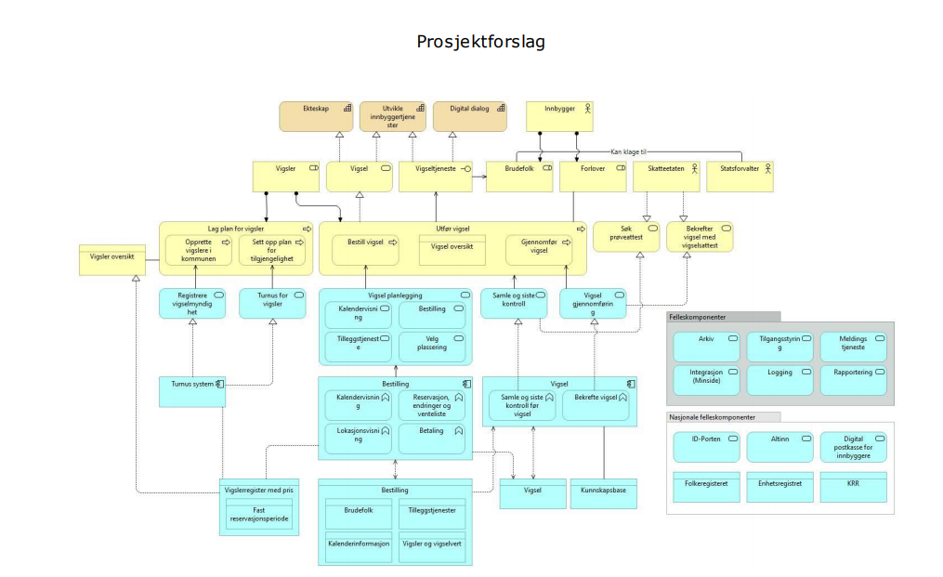
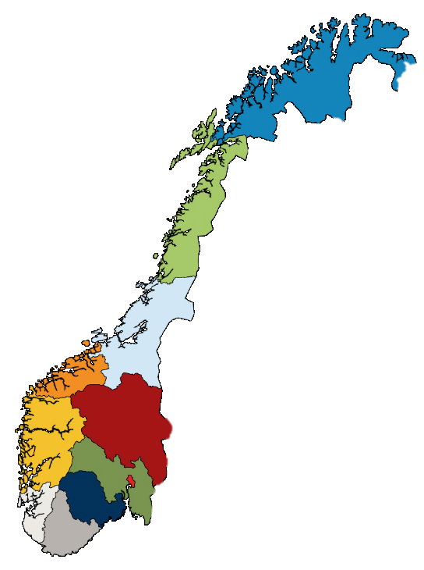
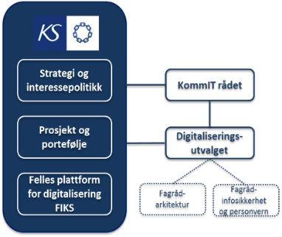
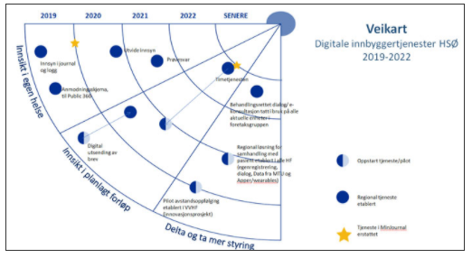


Behov og samstyring gir felles innsats?
Styringsgruppe
Sekretariat
Felles fagmiljø med regional offentlig sektor digitaliseringskompetanse
Alver
Askøy
Bergen
Bjørna-fjorden
Nye Øy-garden
Regional digitaliseringsstrategi
Tjenesteområde: Helse
Tjenesteområde: Oppvekst
Tjenesteområde: ….
Tjenesteområde: Plan, bygg, geodata
Fagnettverk: IKT drift
Fagnettverk: Informasjonssikkerhet
Fagnettverk: Virksomhetsarkitektur
Fagnettverk: HR

Slide 19
KS som «tjenestetilbyder/leverandør»

Slide 20
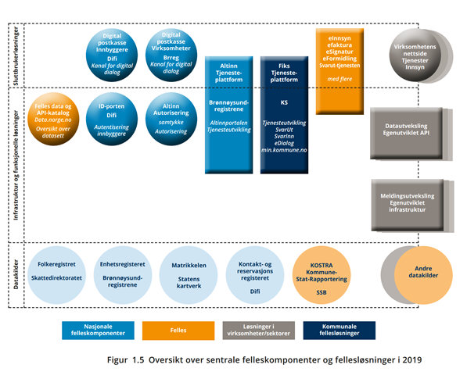
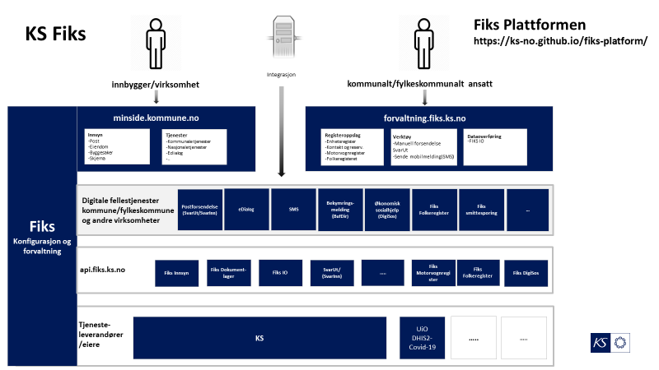
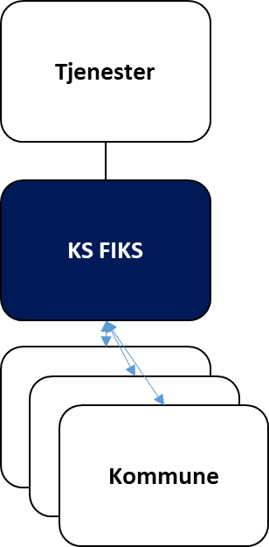
Strategi og samstyring
Felles økosystemer
Plattform, løsninger
Alle i kommunal sektor

Slide 21
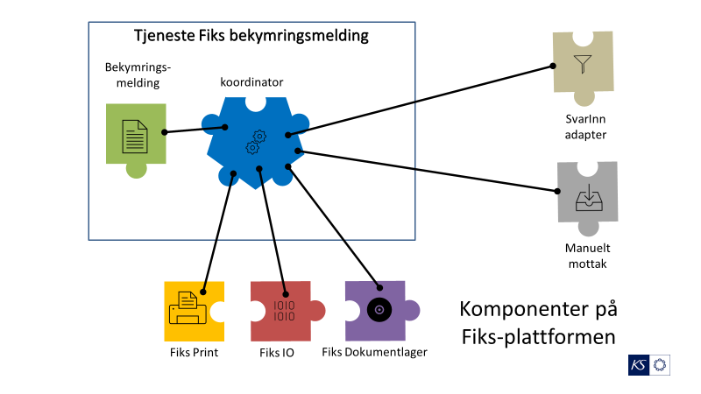
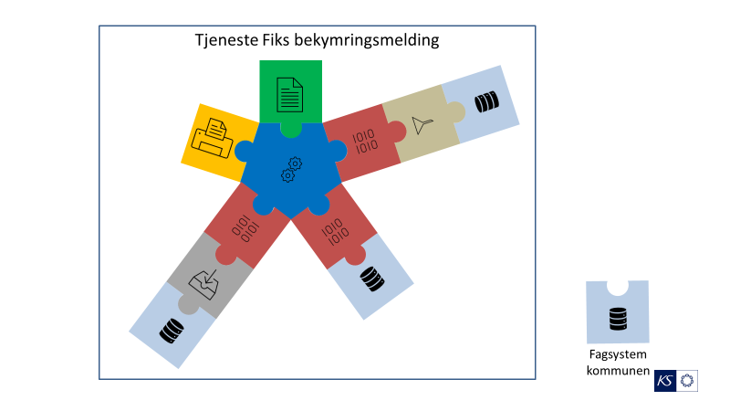
Nasjonale tjenester kan tilbys alle innbyggere uavhengig av kommunens digitale «status»
Mottakende kommune
  Direkte i fagsystem (Strukturert informasjon)
  Ustrukturert informasjon i digital form – PDF
  Tilsendt på papir!
Eksempel:
Nasjonal portal for bekymringsmeldinger
  Innsending fra privatperson
    Digital selvbetjeningsløsning
  Innsending fra offentlig virksomhet
    Digital selbetjeningsløsning
    Virksomhetens fagsystem kobles mot et API
Nasjonal
tjeneste
KS FIKS
Kommune
Kommune
Kommune

Slide 22
KS FID Digitale fellestjenester
Hovedprosesser
Digital pådriver
Utvikling og forvaltning av digitale fellestjenester
Lansering av digitale fellestjenester
Brukerstøtte
Oppgaver
Mottar strategiske krav til nye eller forbedrede tjenester fra virksomheter eller KS selv og utvikler den konseptuelle løsning til å representere den nye eller forbedrede tjenesten som etterspørres.
Mottar den konseptuelle løsningen og designer og utvikler eller forbedrer tjenesten med mer detaljer om hvordan ønsket tjeneste og dens komponenter skal utformes.
Mottar tjenesten og oppretter eller oppdaterer tjenestekatalogen med nødvendig informasjon slik at virksomheter inngå avtale om bruk.
Overvåking, styring, utbedring og andre operasjonelle aspekter knyttet til realisert tjenester og avtaler.
Resultat
Ett sett med brukerhistorier og risikohistorier som legges til produktkøen til tjenesten.
Beskrivelse av hvordan tjenesten vil bli driftet, testet og levert.
Oppdatert tjenestekatalog på tjeneste-portalen.
Stabil og sikker drift.

Slide 23
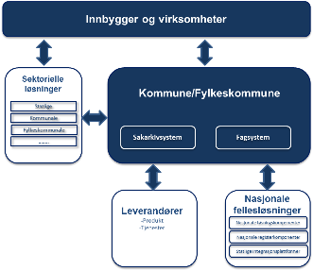
Fiks–plattformen
Digital samordning i kommunal sektor
Innbygger og virksomheter
Nasjonale
fellesløsninger
Sektorielle løsninger
Nasjonale løsningskomponenter
Kommuner og fylkeskommuner
Nasjonale registerkomponenter
Statlige
Statlige integrasjonsplattformer
Kommunale
Fylkeskommunale
Styringssystemer
Fagsystem
……..
Leverandører
-produkter
-tjenester
Fiks-plattformen
Innbyggertjenester
Fagsystem
Nasjonale
fellesløsninger
Tilgjengeliggjøre data
Overføring av data
Nasjonale løsningskomponenter
Nasjonale registerkomponenter
Plattform-tjenester
Statlige integrasjonsplattformer

Slide 24

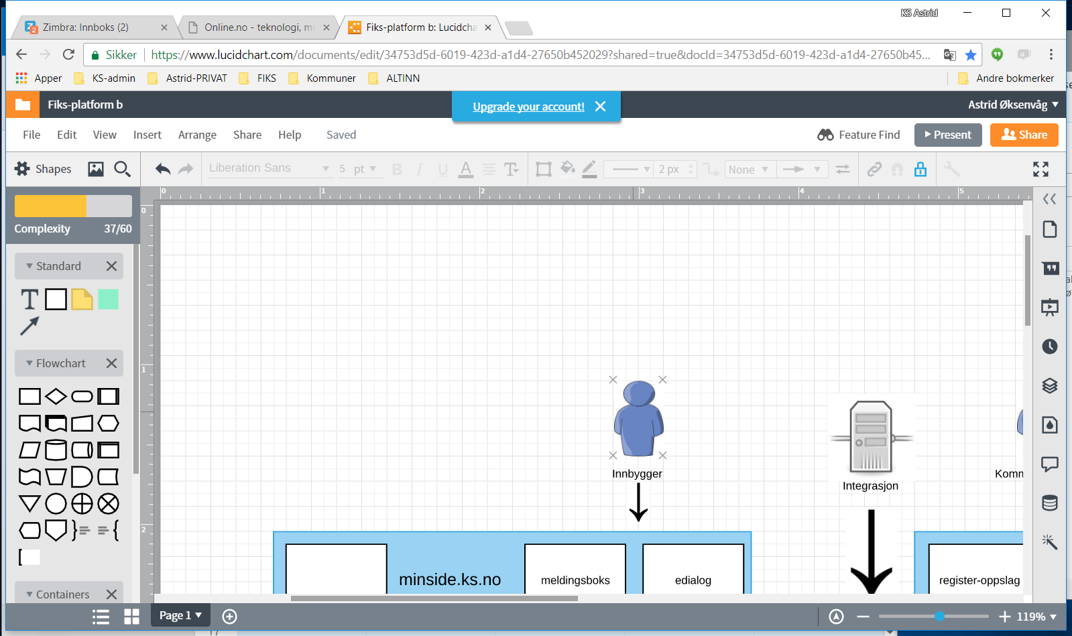
Fiks Plattformen
Felles konfigurasjon, autentisering og autorisasjon av alle tjenester.
Teknisk dokumentasjon, https://ks-no.github.io
Tjenester på fiks platformen: https://portal.fiks.ks.no/
KS Fiks
Integrasjon
kommunalt/fylkeskommunalt ansatt
innbygger/virksomhet
Fiks
Konfigurasjon og
brukeradm
minside.kommune.no
forvaltning.fiks.ks.no
Innsyn
-Post
-Eiendom
-Byggesaker
-Skjema
Tjenester
-Kommunale tjenester
-Nasjonale tjenester
-Edialog
-..
Registeroppslag
-Enhetsregister
-Kontakt og reservasjonsreg.
-Kjøetøyregister
-Folkeregisteret
Verktøy
-Manuell forsendelse SvarUt
-Sende SMS
eDialog
Kommunal sektors
fellestjenester
Postforsendelse
(SvarUt/SvarInn)
Fiks MinSide
Fiks Kjøretøyregister
Fiks Bekymrings-melding
Fiks DigiSos
Fiks Folkeregister
Fiks smittesporing
Fiks
-Eiendommer
-DigiOrden
-Del dokument
-GI Arkiv
Verktøykasse
Fiks Innsyn
Fiks Dokument-lager
Fiks IO
SvarUt/
(SvarInn)
Fiks SvarInn adapter
Fiks Manuelt mottak
Fiks Print
………
Tjenesteleverandør/eier
KS
UiO
DHIS2-Covid-19
??
Decidim
Moodel

Slide 25
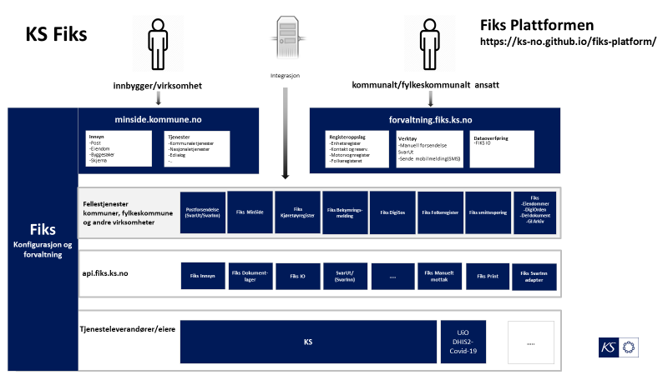
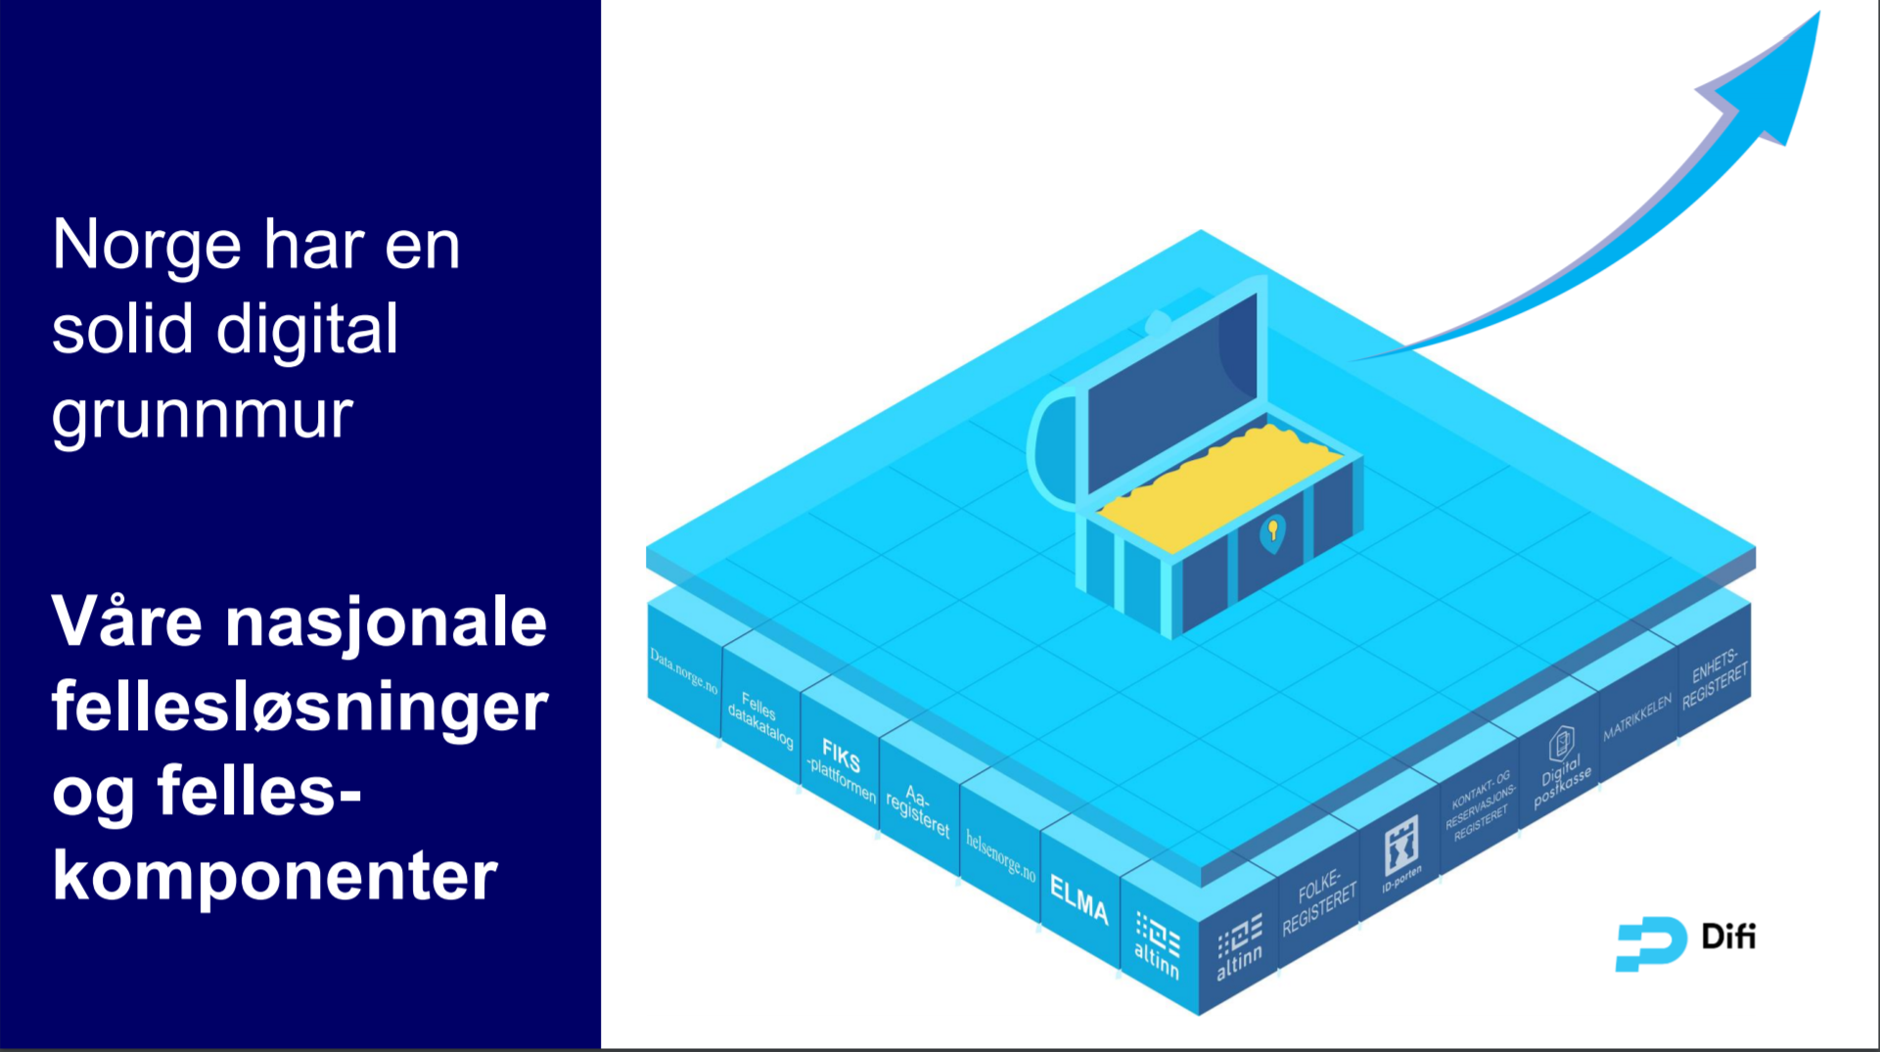
Kommunal sektors fellestjenester
Kommunal sektors
fellestjenester
Postforsendelse
(SvarUt/SvarInn)
Fiks MinSide
Fiks Kjøretøyregister
Fiks Bekymrings-melding
Fiks DigiSos
Fiks Folkeregister
Fiks smittesporing
Fiks
-Eiendommer
-DigiOrden
-Del dokument
-GI Arkiv
Verktøykasse i Fiks plattformen
Verktøykasse
Fiks Innsyn
Fiks Dokument-lager
Fiks IO
SvarUt/
(SvarInn)
Manuelt mottak
Fiks Print
Fiks SvarInn adapter
………..
Nasjonale fellesløsninger og komponenter, samt tjenester fra markedet
ID-Porten
Maskoinporten
eSignering
KRR)
Folkeregister
Digitale postkasse)
Enhets-registeret
Print og Post)
……..

Slide 26


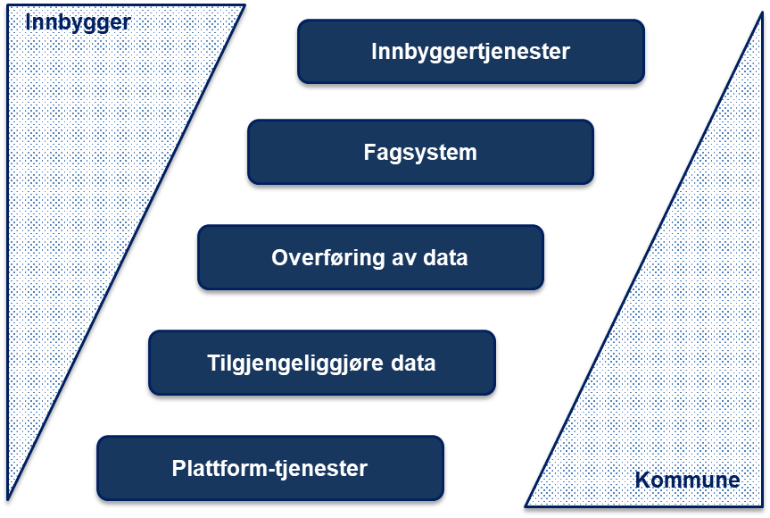
Utvikling av Fiks-tjenester
Samarbeid, kompetanse og Fiks-plattformen gir resultater
kompetanse
kommunesektor
behov
iterasjoner
Behov
Utvikling
Test
Prod
Akseptanse
Drift
teamleder
produktansvarlig
front-end utvikler
back-end utvikler
brukeropplevelse
tjenestedesign
arkitekt
sikkerhet
kompetanse
Fiks-team
løsning
Fiks-plattformen

Slide 27






Brukermedvirkning ved etablering
og forvaltning av nasjonale tjenester
Brukerstøtte
fiks@ks.no
Brukermøte, alle med avtale om bruk av tjenesten
Brukerråd, 5-7 representanter fra brukermøte
Notes:
Brukerstøtte er en sentral funksjon i avdelingen vår, og er for alle som bruker tjenester på Fiks-plattformen. Hvis det dukker opp spørsmål om tjenesten, dere oppdager en feil eller lurer på noe er det her dere kan henvende dere. Endringsønsker kan også sendes til brukerstøtte, som tar dette videre med produktansvarlig for tjenesten.
Medlemsforankring i forvaltningen av fellesløsninger i Fiks-plattformen ivaretas gjennom brukermøter og brukerrådene. Alle som har avtale om bruk av tjenestene, er invitert til brukermøtet. Brukermøtene er en arena til å diskutere ulike sider ved tjenesten, dele erfaringer og til å diskutere eventuelle endringsønsker – og arrangeres ett til to ganger i året.
Utfra kommunene som har tatt i bruk løsningen velges 5-8 representanter til tjenestens brukerråd. Brukerrådet er et rådgivende organ for KS og inviteres til å diskutere faglige og funksjonelle forhold ved forvaltning, drift og vedlikehold av løsningen – og eventuelle endringsforslag som har kommet til. Brukerrådet sitter typisk to år – og har løpende møter gjennom året.
Vi skal gå litt nærmere inn på utkastet til mandat for brukerådet for denne tjenesten i slutten av møtet – og jeg vil etter møtet sende ut en lenke hvor de av dere som er interessert kan melde dere som representanter til rådet.

Slide 28
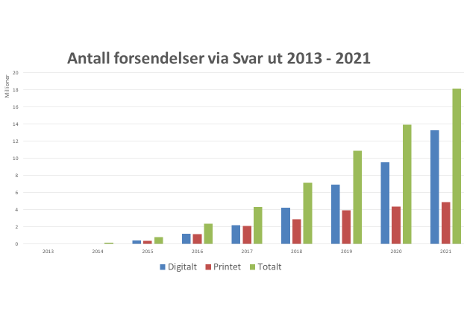

SvarUt er den mest kjente- tjenesten, brukes i dag av alle kommuner, fylkeskommuner og andre
Notes:
- KS startet arbeidet med den første digitale fellestjenesten SvarUt i 2012.
- Kort forklart er SvarUt laget for å overføre dokumenter på sikre digitale kanaler fra avsender til mottaker.
- SvarUt må kunne omtales som en suksess, noe også grafen til høyre synliggjør.

Slide 29
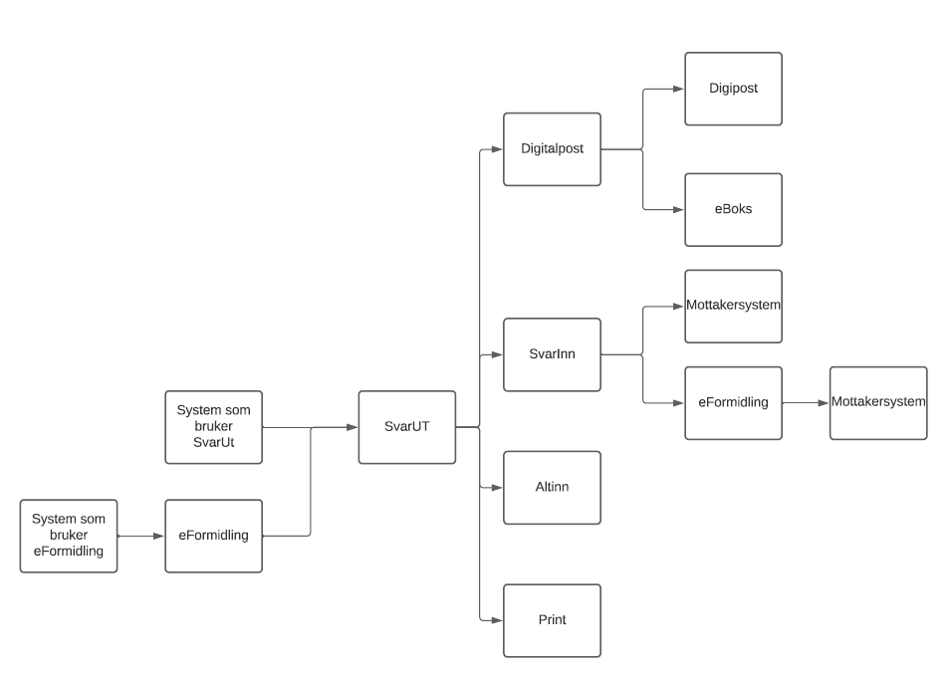
Fiks SvarUt etablert 2012
600 virksomheter
150 ulike fagsystemer levert av 70 leverandører
4000 aksesspunkter

Slide 32

Digitale fellestjenesters
SvarUt
Innbyggertjenester
  MinSide/Min kommune
  Bekymringsmelding barnevernet
  DigiSos (økonomisk sosialhjelp)
Fagsystem
  Fiks smittesporing
  Fiks innreiseoppfølging
  Fiks digiorden
  KS-Læring
Tilgjengeliggjør data
  Folkeregister
  Kjøretøyregister
  Matrikkel
  Enhetsregisteret
  Kontakt og reservasjonsregisteret
  API/grensesnitt Covid-19
    prøvesvar, klinikermelding, vaksinasjon, innreise
Overføre data
  Fiks del dokument
  Fiks overfør med protokoller for
    arkiv, plan- og bygg, politisk behandling
    SSB
Sikkerhet
Forvaltning/Konfigurasjon
Innbygger-tjenester
Fagsystem
Sikkerhet
Sikkerhet
Tilgjengelig-gjøre
data
Overføring
av data
Sikkerhet
Notes:
Kommunesektoren møter jevnlig komplekse utfordringer som ikke har kjente løsninger. Noen av utfordringene er knyttet til generelle utviklings- og samfunnstrekk, andre er mer spesifikke for sektoren. Demografiske endringer, økende digitalisering, endringer i innbyggernes forventninger og en mulig omstrukturering av sektoren representerer noen av de mest sentrale utfordringene.
Kommunesektoren er sterkt påvirket av saker som har sitt opphav i EU- og EØS-politikk. KS’ Brusselkontor har en rekke tilbud og bred kompetanse innenfor disse områdene. Kontoret har et stort ansvar for samarbeid med europeiske søsterorganisasjoner og andre medlemsorganisasjoner internasjonalt.

Slide 33
Behov for gode verktøy

Slide 34

Leverandørmarkedet
Anslår at vi har rundt 250 store og små leverandører
Trolig mer enn 400 systemer i ulike versjoner
Lite systematisert informasjon om kommunene er fornøyd med systemene
Er kommunene så forskjellige at det er behov for så mange løsninger
    -Det er ikke uvanlig at en kommune
    har mer enn 60 -100 (350) fagsystemer
    i drift for ulike oppgaver.
    -Apper
    -Digitale felleslæsninger

Slide 35
Eksempel:
Leverandører av økonomiløsninger
Andre systemer på økonomiområdet:
Basware (fakturabehandling)
Readsoft (fakturabehandling)
Adra Match (bankavstemming)
Skatteetaten/Steria (skatteregnskap/-innkreving)
System Partner Norge (innkreving skatt/avgift)
Flexisoft (inkasso mm.)
Powel (gebyr mm.)
Norconsult (avgifter)
Rubicon (database)
Mokastet Data (årsoppgjør)
UNI Micro (økonomi)
Escali (finans)
Maestro (årsoppgjør)
Kommune | Systemnavn | Leverandør
Bergen | Agresso Business World | Evry
Bærum | BKØ | Egenutviklet
Drammen | Agresso | Evry
Fredrikstad | Visma ERP | Visma
Kristiansand | Visma Enterprise | Visma
Oslo | Agresso | Evry
Sandnes | Visma økonomi | Visma
Stavanger | Visma Enterprise | Visma
Tromsø | Agresso Business World | Evry
Trondheim | ERV | Evry

Slide 36
Kartlagte fag-/systemområder
Økonomi:
  Generell økonomiløsning, Fakturabehandling, Bankavstemming, Skatteregnskap, Innkreving skatter og avgifter, Andre økonomisystemer
Innkjøp:
  Generelt innkjøpssystem, E-handelsløsning, Andre innkjøpssystemer
Lønn og personal:
  Generelt lønns- og personalsystem, Tidsregistrering-/turnussystem, Andre lønns- og personalsystemer
Sak/arkiv:
  Generelt sak/arkivsystem, Andre sak/arkivsystemer
Beslutningsstøtte:
  Balansert målstyring, Andre målstyringssystemer
HMS:
  Generelt HMS-system, Andre HMS-systemer
Internet/web:
  Hjemmeside for kommunen, Andre hjemmesider, Andre web-systemer
Kultur:
  Generelt biblioteksystem, Andre systemer for kulturområdet
Helse:
  Fagsystem for legevakt, Fagsystem for helsestasjonstjenesten, Verktøy for individuelle planer, Andre helsesystemer
Pleie og omsorg:
  Pasientjournalsystem, Trygghetsalarm, Andre pleie- og
Sosial:
  Fagsystem for PP-tjenesten, Fagsystem for barnevernet, Andre sosialsystemer
Skole:
  Fagsystem for administrasjon og drift, Andre skolesystemer
Barnehage:
  Fagsystem for administrasjon og drift, Andre barnehagesystemer
Teknisk sektor:
  Totalsystem for tjenesteproduksjon og forvaltning, Fagsystem for vann og avløp, Fagsystem for plan- og byggesaksbehandling, FDV-program for eiendomsforvaltning, Geografisk informasjonssystem, Andre systemer i teknisk sektor
Kirke:
  Generelt kirkesystem, Andre kirkesystemer
IKT-drift
Andre systemer

Slide 37
Mangfoldet i tjenestene, eksempel fra utvikling under pandemien

Slide 38
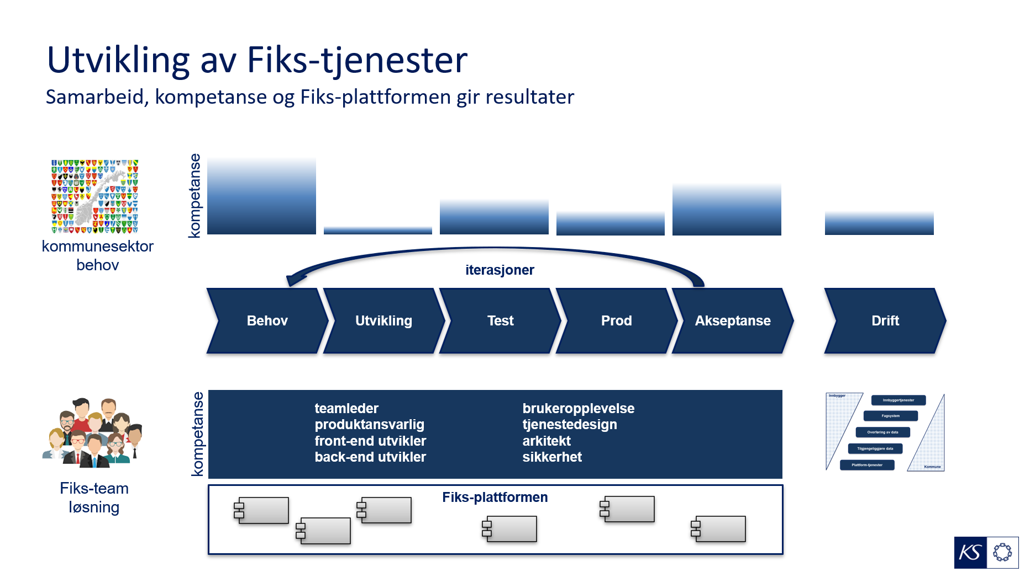
Fiks smittesporing (Fiks smittevern)
Smittesporing
Indeks
Nærkontakt
Klynge
Overføring til annen kommune
Import fra Excel
SMS utsendelse
Oppslag mot Folkeregisteret
Oppslag mot SYSVAK
Import av prøvesvar
Elektronisk klinikermelding
Rapporter
Dashboards
Innreise-
oppfølging
Selvregistrering-løsning

Slide 39

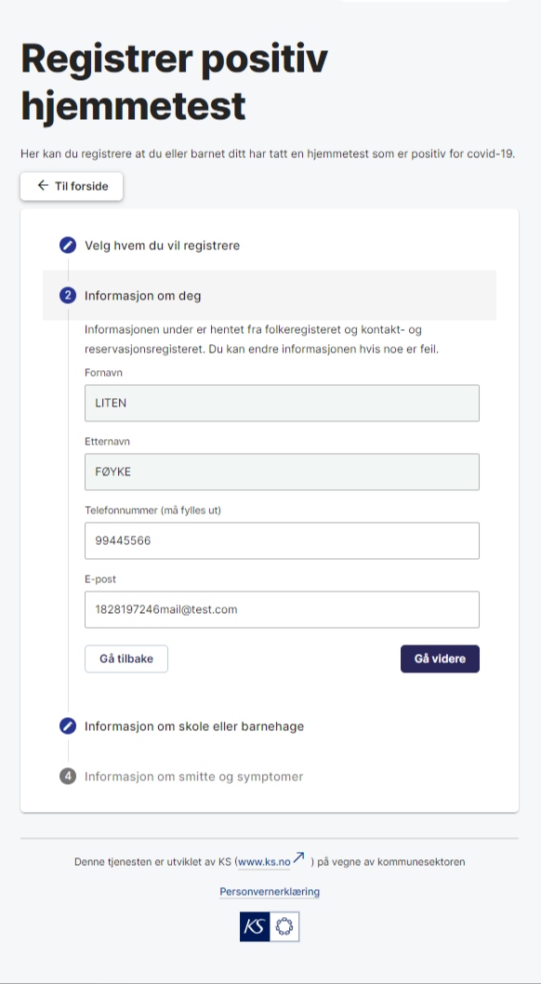
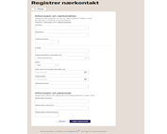

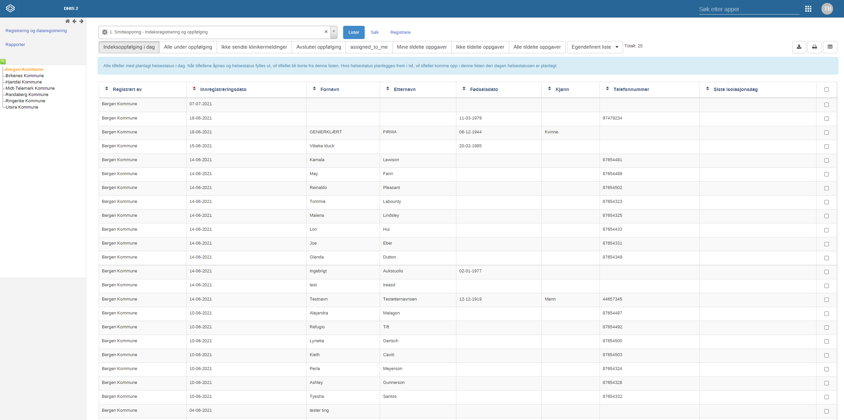
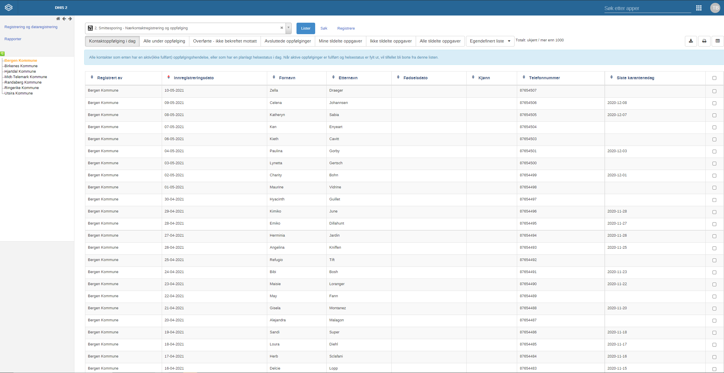
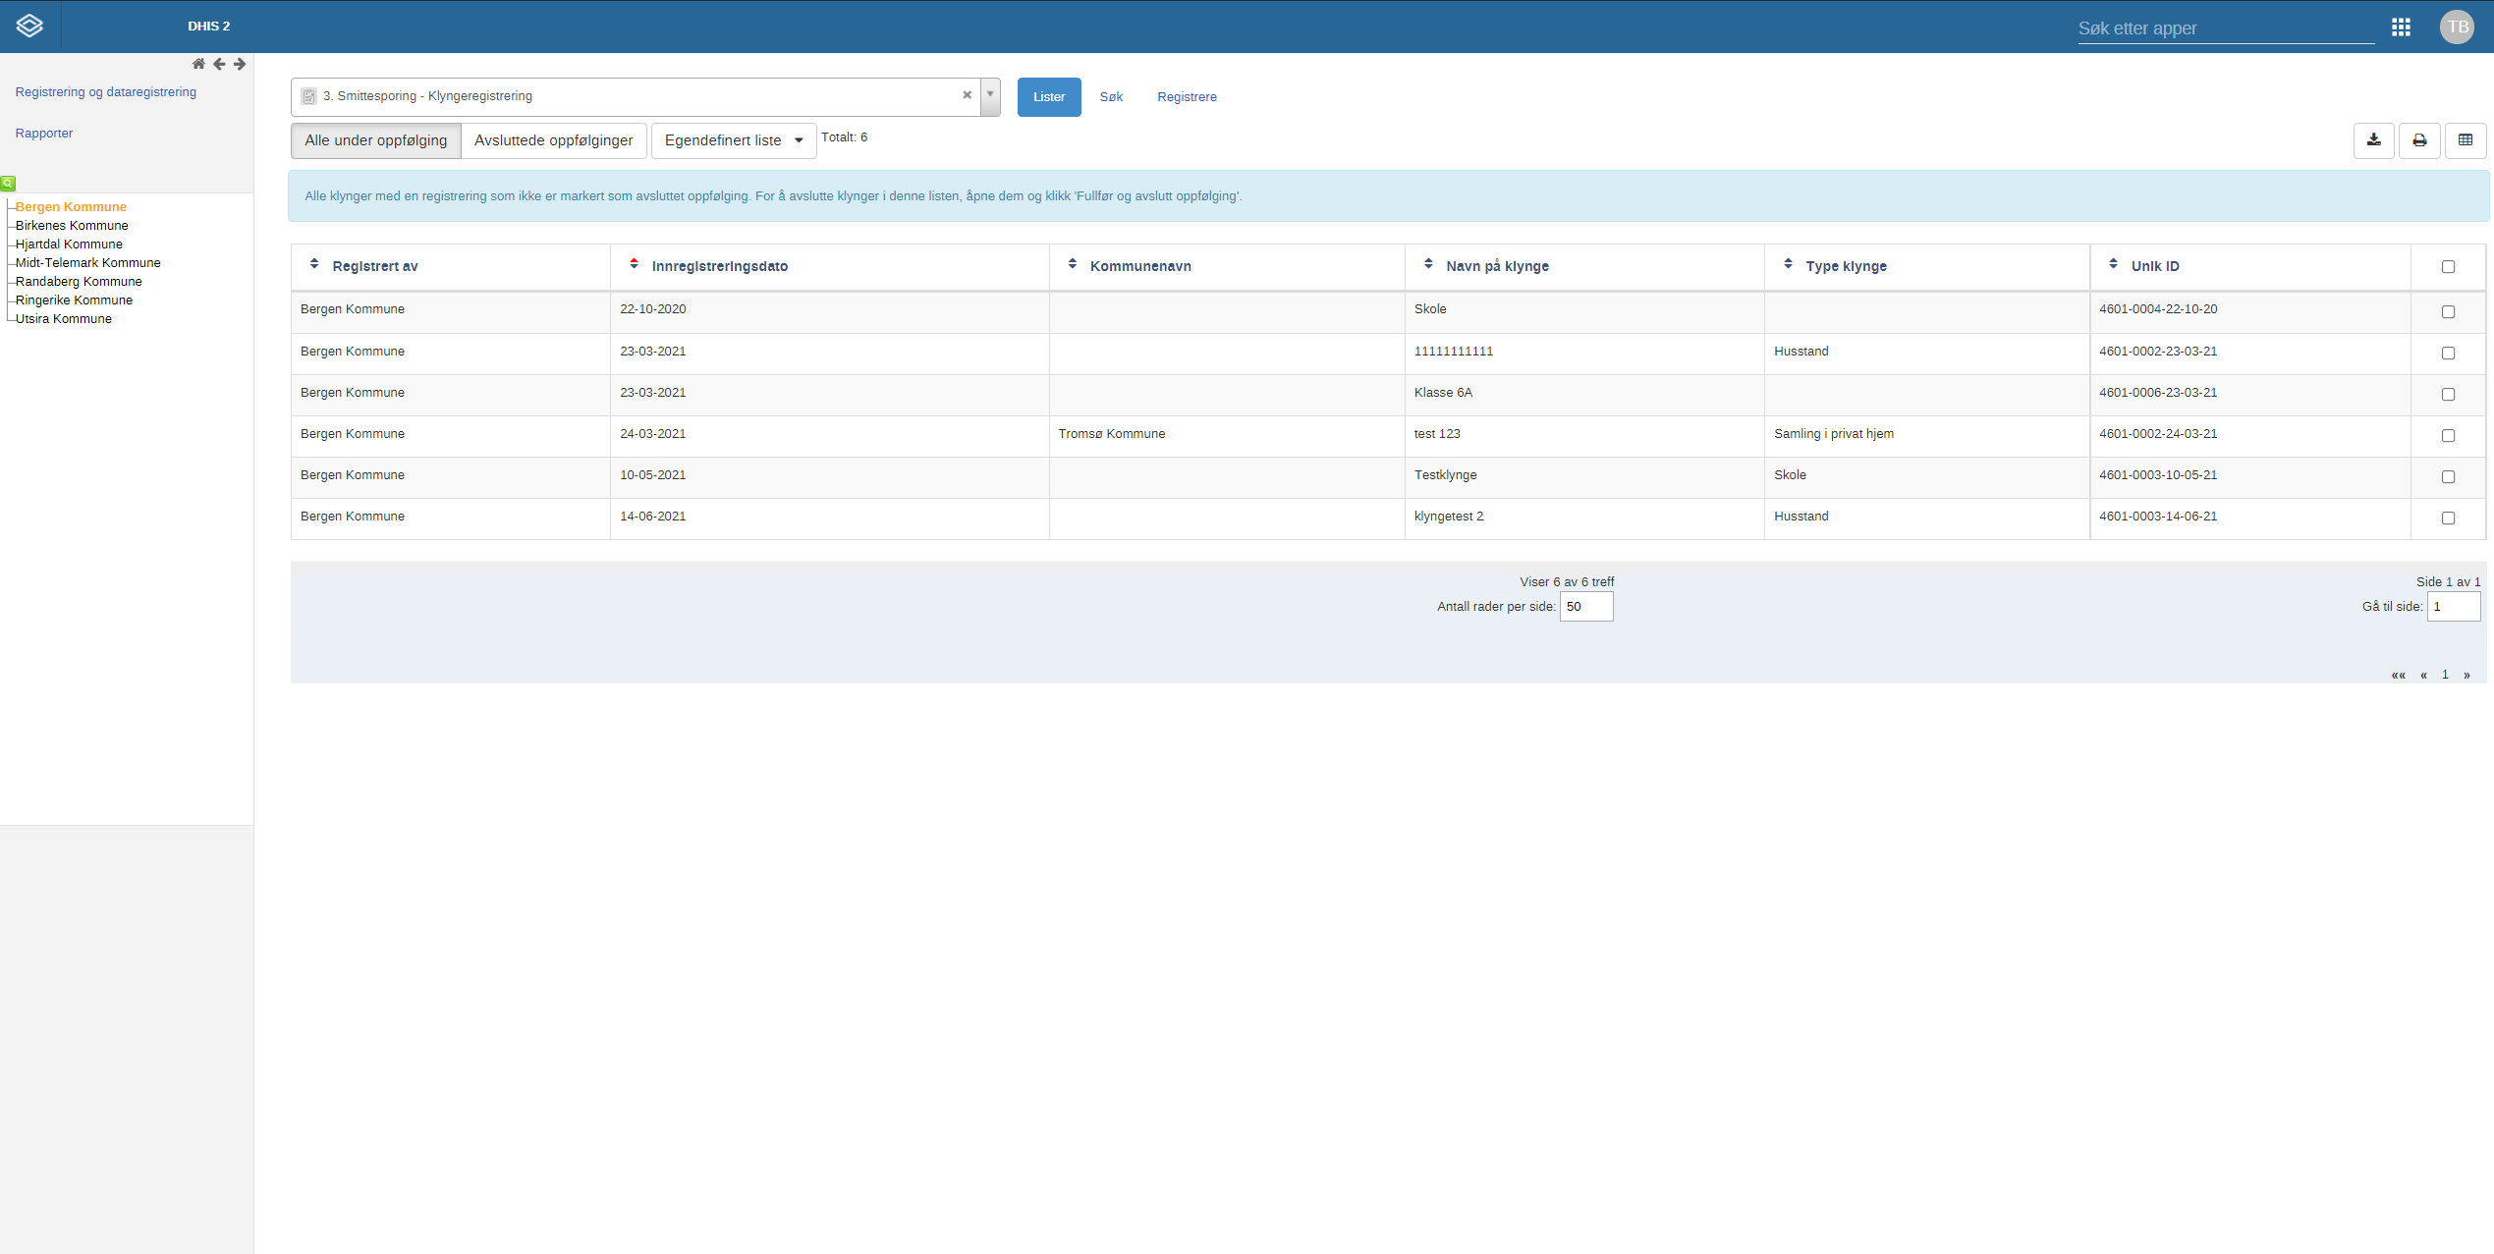
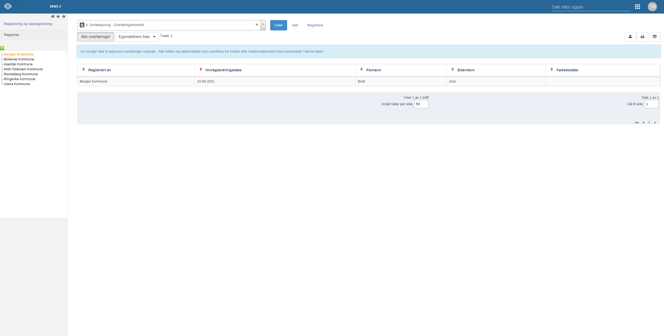
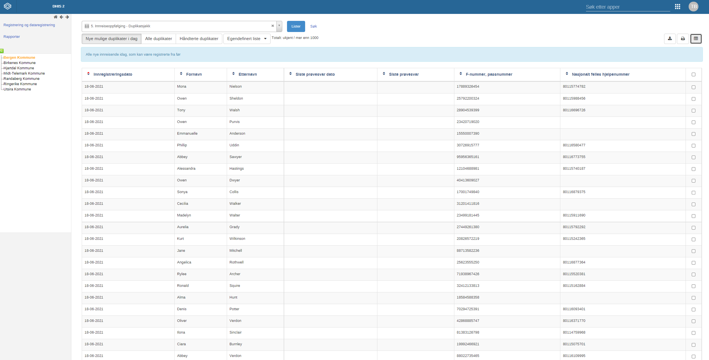
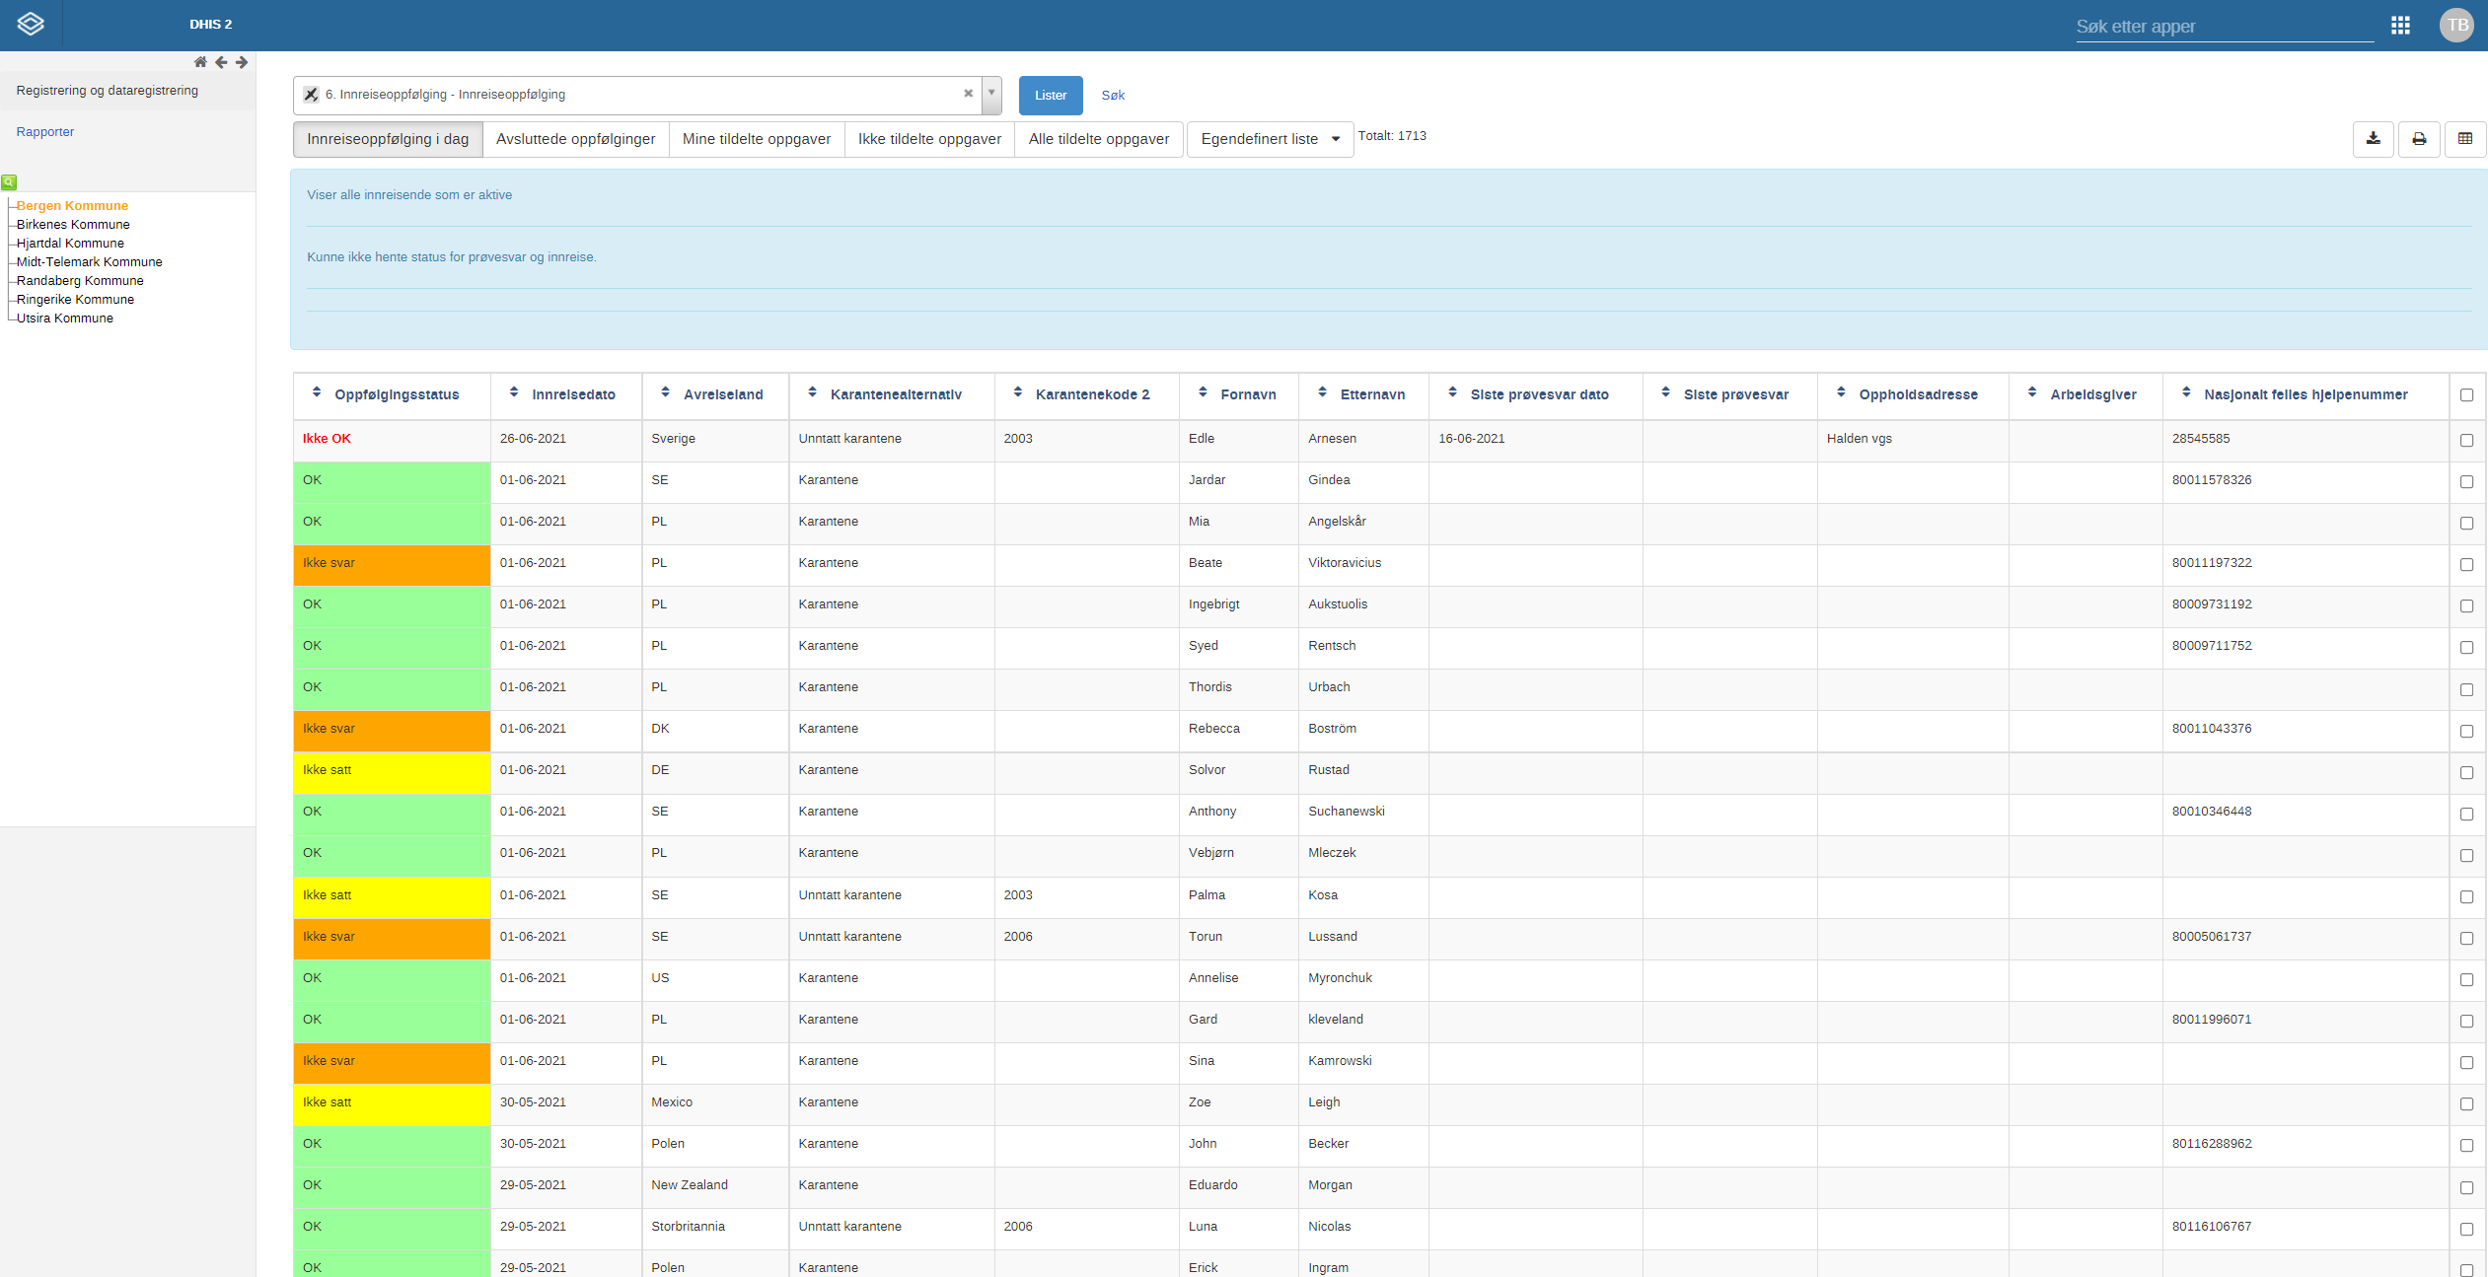




Fiks plattformen
Min Side Selvregistrering
Ikke realisert:
Innbygger dialog -Skjema for symptomer og smittevei ved import av PCR test – initieres fra Fiks smittesporing
Innbyggere (Indeks) kan selv registrere sin positive hjemmetest og sine nærkontakter.
Registrering av
hjemmetester
Registrering av
nærkontakter
Fiks smittesporing
Covid-19
Fiks innreiseoppfølging
Vaksinelister
Vaksine-planlegging
Indeks
Nærkontakt
Klynge
Overføringshistorikk
Duplikatsjekk
Innreiseoppfølging
Rapport over vaksinestatus
Krever egen søknad til FHI for tilgang til lokal kopi av SYSVAK data.
Under utvikling
API
Fiks prøvesvar
Fiks Klinikermelding
Fiks Folkeregister
Fiks Vaksinestatus
Fiks vaksine
Fiks innreise
MSIS laboratorie
Database
MSIS elektronisk klinikermelding
Folkeregisteret
SYSVAK
Innreiseregisteret
Kontakt og Reservasjons-
reg. (KRR)

Slide 40
Brukermedvirkning
Brukerråd
  Brukerrådet er et rådgivende organ for KS.
  Brukerrådet inviteres til å diskutere funksjonelle behov for forvaltning, drift og vedlikehold av de ulike komponentene i løsningen. Det kan i denne sammenheng bety å identifisere utviklingsbehov og gi innspill til videre prosess.
Brukermøte
Brukermøte arrangeres 2 ganger i året. Alle kommuner som benytter løsningen er invitert til status på løsningen, komme med innspill og dele erfaringer.
Spørretimen etablert i februar 2021
  Et fora for å informere om ny funksjonalitet, demo og enkel opplæring.
  KS informerer 10-15 minutter og deretter er tilgjengelig for spørsmål om løsningen
  Kommunene delte erfaringer og hjalp hverandre
  KS fanget opp kommuner som hadde utfordringer og kunne bistå eller koble kommuner så de kunne jobbe sammen.
  Bidro til at vi var et lag som jobbet sammen
  Frekvens under pandemien har vært 1-4 ganger i måneden.

Slide 41


Informasjonskanaler for tjenestene på Fiks-plattformen
http://www.ks.no/
  Generell informasjon om Fiks-tjenestene
  Målgruppe: Alle interesserte
https://portal.fiks.ks.no/
  Avtaleinformasjon, avtaledokumenter
  Veiledninger for å ta i bruk tjenestene
  Målgruppe: Kommuner, fylkeskommuner og andre med avtale
  Registrer deg som «Følger»
https://www.facebook.com/groups/147231349386435
  Facebook – KS FIKS
https://ks-no.github.io/fiks-platform/
  Teknisk dokumentasjon
  Målgruppe: Utviklere og leverandører
https://forvaltning.fiks.ks.no/sikkerhet-dokumentasjon/
  Sikkerhetsdokumentasjon
  Målgruppe: Kommuner, fylkeskommuner og andre med avtale
Fiks@ks.no
  Brukerstøtte og henvendelser fra brukere

Slide 42
Astrid Øksenvåg, KS astrid.oksenvag@ks.no

